Slide 1
Introducere
In acest proiect am implementat urmatoarele sortari:
○ Merge Sort
○ Quick Sort
○ Radix Sort
○ Shell Sort
○ Heap Sort
Urmeaza sa prezint eficienta fiecarei sortari in parte, ca apoi sa le compar intre ele folosind si timpii de executie obtinuti in programul meu.
De asemena voi prezenta in ce situatii este mai eficient fiecare dintre algoritmii implementati si de ce.

Slide 2
Merge Sort
Acesta este un algoritm de sortare recursiv, de asemenea numit si “sortare prin interclasare”. Conceptul din spatele acestui algoritm este urmatorul:
Sirul este impartit ln jumatate in doua subsiruri de lungimi egale ( sau care difera printr-o singura unitate atunci cand sirul este de lungime impara ), iar apoi prin recursivitate fiecare subsir este impartit la randul lui ln jumatate pana cand subsirurile au un singur element.
Cele doua subsiruri corespunzatoare ultimului apel recursive sunt sortate ( individual ).
In urma sortarii , cele doua subsiruri sunt interclasate, urmand apoi revenirea din recursivitate.
Complexitatea timpului acestui algoritm este O(N*log(N)) , unde N este dimensiunea sirului.
Worst Case = Best Case = Average Case = O(N*log(N))
Complexitatea memoriei acestui algoritm este O(N)
Algoritmul este unul stabil

Slide 3
Quick Sort
Acesta algoritm de sortare este de asemenea recursiv, iar conceptul din spatele acestuia este urmatorul:
Se alege un element din sir pe care il numim pivot.
Se ordoneaza elementele din sir astfel incat toate elementele mai mici sau egale decat pivotal se vor afla in stanga acestuia, iar toate elementele mai mari se vor afla in dreapta acestuia.
Se continua recursive pentru sirul din stanga pivotului precum si din dreapta pivotului.
Complexitatea timpului acestui algoritm este O(N*log(N)) , unde N este dimensiunea sirului.
Worst Case = O(N^2)
Best Case = Average Case = O(N*log(N))
Worst Case-ul se obtine atunci cand sirul este sortat descrescator ( iar noi alegem mereu pivotul ca fiind cel mai din dreapta element al sirului ).
Complexitatea memoriei acestui algoritm este O(log(N))
Algoritmul nu este unul stabil

Slide 4
Radix Sort
Acesta algoritm de sortare este unul liniar, iar conceptul din spatele lui este urmatorul:
0. Presupunem ca vom lucra in baza 10 pentru a explica mai usor conceptul.
1. (Alegem o baza in care vrem sa lucram ( de obicei se allege o putere de al lui 2 )).
Ne uitam intai la cifra unitatilor pentru fiecare din numerele din sir , si le punem in bucket-urile corespunzatoare cifrei respective ( astfel numerele care se termina cu 0 vor fi in bucket-ul 0 , cele care se termina cu cifra 1 se vor afla in bucket-ul 1 si asa mai departe ).
Dupa care parcurgem bucket-urile in ordine crescatoare si scoatem numerele din ele si le bagam in alte bucket-uri corespunzatoare cifrei zecilor ( asftel numerele cu cifra zecilor 0 vor fi in bucket-ul 0 , cele cu cifra zecilor 1 in bucket-ul 1 si asa mai departe ).
Continuam algoritmul pentru fiecare din cifrele numerelor
In final scoatem numerele in oridine crescatoare din bucket-uri si astfel sirul va fi sortat
Acest algoritm poate fi implementat pentru orice baza, numarul de cifre o sa difere evident in functie de baza aleasa
Complexitatea timpului acestui algoritm este O(N*K) , unde N este dimensiunea sirului, iar K e numarul de cifre al maximului din sir.
Worst Case = Best Case = Average Case = O(N*K)
Complexitatea memoriei acestui algoritm este O(N+K)
Algoritmul este unul stabil

Slide 5
Shell Sort
Acesta este un algoritm de sortare linear si este o versiune generalizata a algoritmului “Insertion Sort”, conceptul acestuia este urmatorul:
Sortam elementele care se afla la o distanta mare un fata de cealalta , distanta numita “gap”
Incepem cu gap-ul fiind egal cu jumatate din lungimea sirului
Scadem succesiv gap-ul , injumatatindu-l pana cand ajungem sa sortam tot sirul
Pentru sortare folosim conceptul de la Insertion Sort.
Complexitatea timpului acestui algoritm este O(N*log(N)) , unde N este dimensiunea sirului.
Worst Case = O(N^2)
Best Case = Average Case = O(N*log(N))
Complexitatea memoriei acestui algoritm este O(1)
Algoritmul nu este unul stabil

Slide 6
Heap Sort
Acesta algoritm de sortare se foloseste de recursivitate, iar conceptul acestuia este urmatorul:
Din datele noastre construim initial un “max heap”, moment in care elementul maxim se afla in radacina arborelui ( heapului )
Inlocuim radacina cu ultimul element din heap, reducand dimensiunea heap-ului cu 1 , urmand sa reconstruim heap-ul ( heapify the root ), aducand din nou cel mai mare element in varf ( din elementele ramase ).
Repetam pasul 2 pana cand sirul este sortat ( adica atata timp cat heap-ul are dimensiune > 1)
Complexitatea timpului acestui algoritm este O(N*log(N)) , unde N este dimensiunea sirului.
Worst Case = Best Case = Average Case = O(N*log(N))
Complexitatea memoriei acestui algoritm este O(1)
Algoritmul nu este unul stabil
Algoritmul nu este eficient cand lucram cu niste date mai complexe

Slide 7
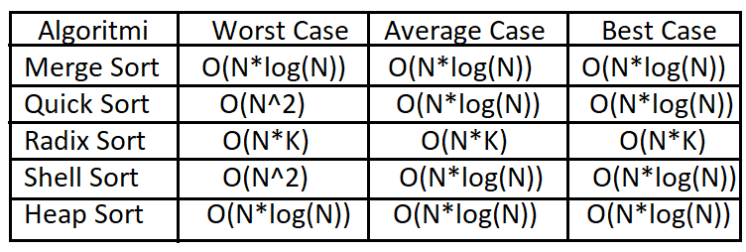
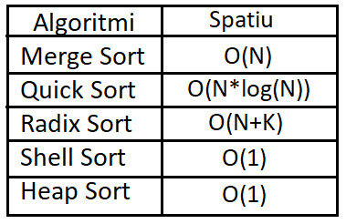
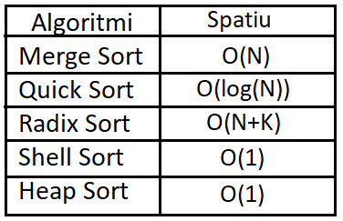
Comparatiile Timp/Spatiu dintre sortari
Complexitatea Timp
Complexitatea Spatiu

Slide 8
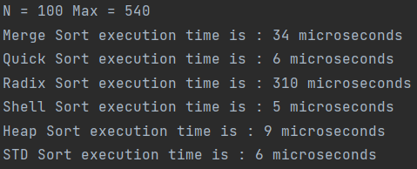
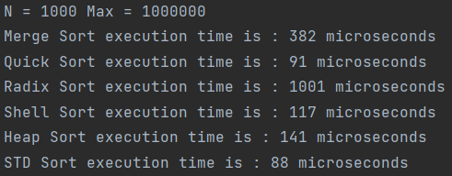
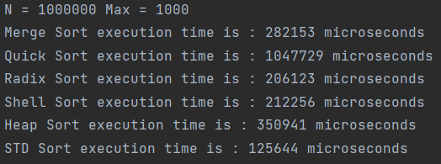
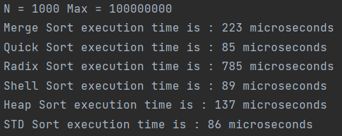
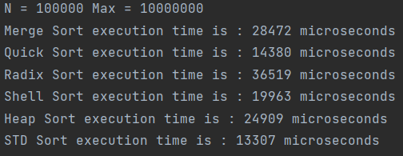
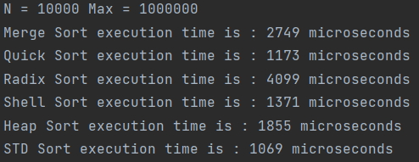
Comparatii timpi de rulare
HeapSort este cel mai rapid algoritm cu complexitatea spatiu O(1).
In medie Quick Sort si Shell Sort sunt cele mai eficiente din punct de vedere al timpului.
Radix Sort performeaza mai bine pe numere mai mari, in aceste teste baza luata este 2^16
Evident sortarea din STD este mai optimizata decat cele implementate mai sus.

